Slide 1

第七章 局域网和广域网技术
7.1 IEEE局域网通信协议
7.2 以太网
7.3 无线局域网
7.4 其他局域网技术
7.5 异步传输模式（ATM）
7.6 帧中继

Slide 2
7.1 IEEE局域网通信协议
局域网(LAN) 是在有限的地理范围内连接许多独立设备，使它们相互之间直接进行通信的系统。
局域网出现不久，其产品的数量和品种迅速增加，迫切要求局域网标准化，以便用户设备和局域网互连。

Slide 3
7.1.1 IEEE局域网标准
1980年2月IEEE（Institute of Electrical and Electronics Engineers电子电气工程师协会)成立了802局域网标准委员会，IEEE制订的有关局域网的标准，主要指的是IEEE802标准。

Slide 4
802.1:LAN中的网络互连标准
802.2:LLC逻辑链路控制协议标准
802.3:CSMA/CD媒体访问方法
802.4:令牌总线访问方法
802.5:令牌环访问方法
802.11:无线局域网协议

Slide 5
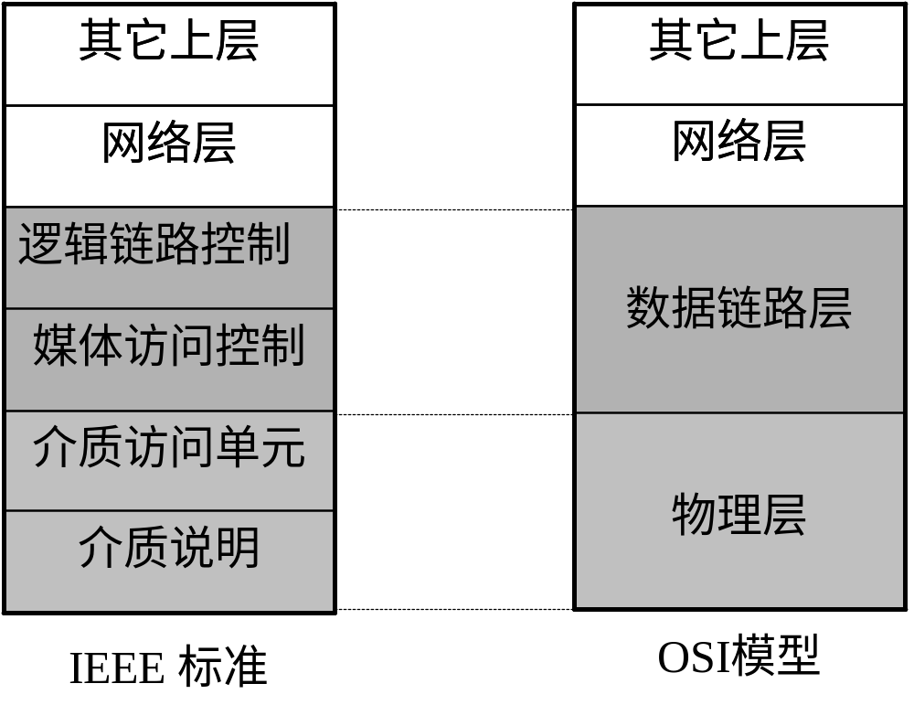
7.1.2 IEEE局域网参考模型
①IEEE 802与OSI的关系
LLC
MAC

Slide 6
逻辑链路控制(LLC)子层是IEEE 802数据链路层的上子层，它对于所有的LAN协议来说都是相同的。
媒体访问控制(MAC)子层解决共享介质的竞争使用问题。它包含了将数据从一个地方传送到另一个地方所必需的同步，标记，流量和差错控制的规范，同时也包括下一个站点的物理地址。

Slide 7
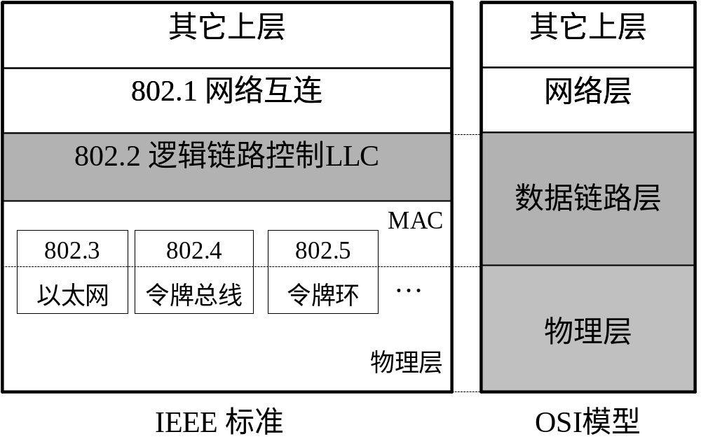
②802与OSI的层次对应关系

Slide 8
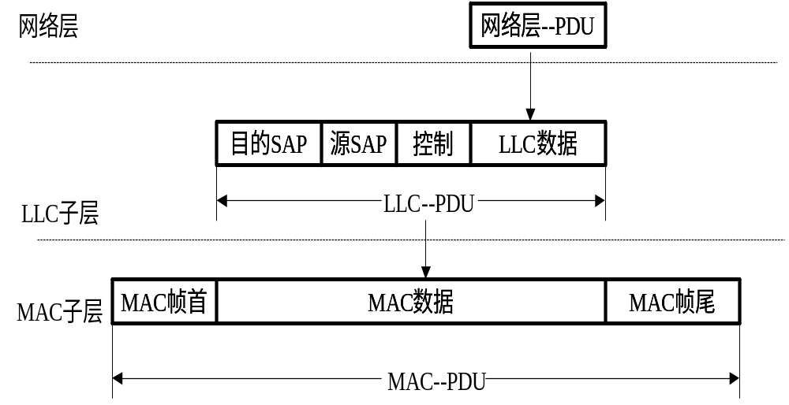
7.1.3 逻辑链路控制LLC
①LLC—PDU与相邻层PDU之间的关系

Slide 9
LLC-PDU与HDLC类似，包含四个域：目的服务访问点(DSAP)、源服务访问点(SSAP)、控制域和信息域。
DSAP和SSAP是LLC所使用的地址，SAP叫服务访问点。用来标明接收和发送数据的计算机上的协议栈。

Slide 10
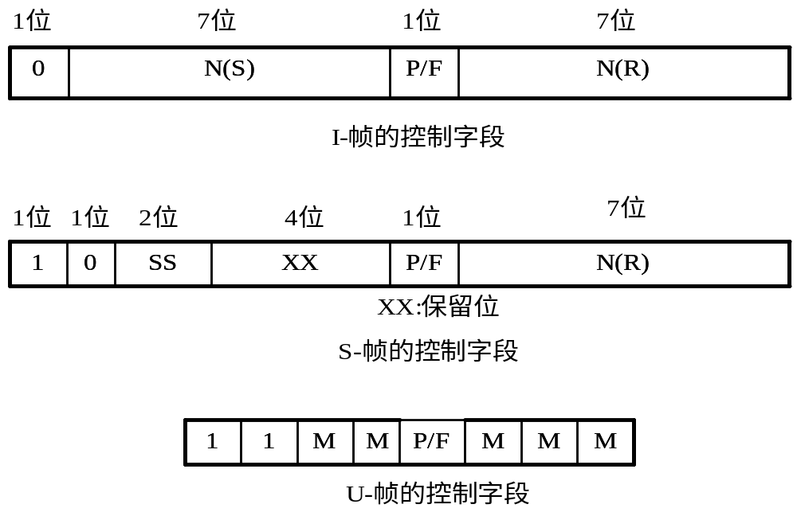
LLC帧的类型分为三种：
信息帧、监控帧和无编号帧

Slide 11
监控帧用于应答和流量控制。
共有三种形式的监控帧：
接收就绪帧（RR）；
拒绝帧（REJ）；
接收未就绪帧（RNR）；

Slide 12
②LLC地址与MAC地址
在MAC 帧的帧首中，有目的站地址和源站地址，它们是6字节长。MAC帧中的地址是站点的物理地址。
在 LLC帧的帧首中，用 DSAP和 SSAP，该地址是逻辑地址，是数据链路层的不同服务访问点。

Slide 13
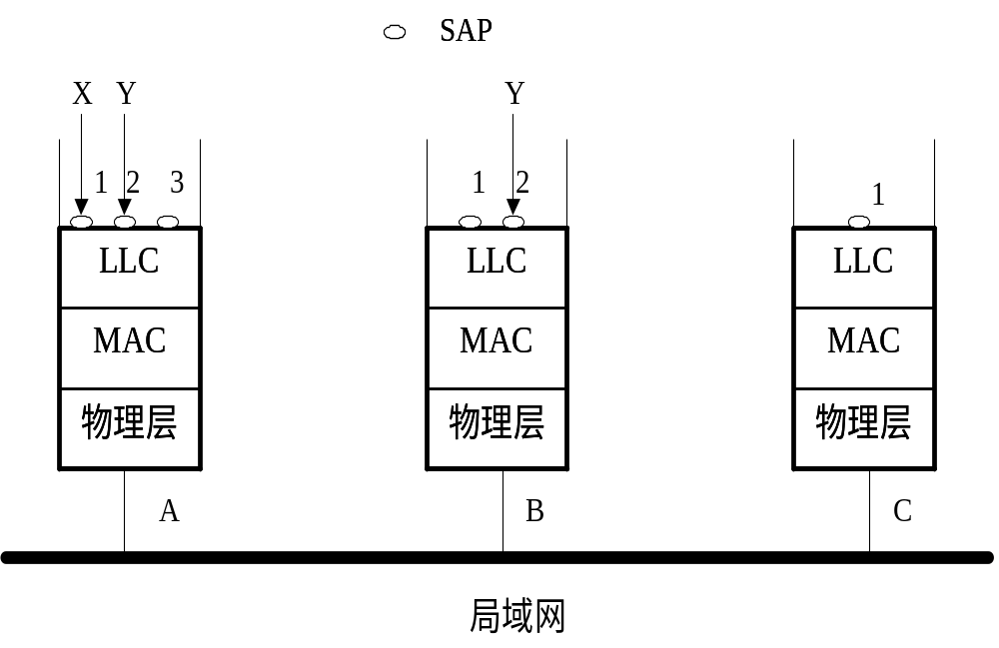

Slide 14
局域网协议特点
1.距离在10公里内;
2.数据传输率高,误码率低;
3.一个单位或组织拥有;

Slide 15
7.2 以太网
IEEE 802.3支持的局域网标准最早是由Xerox公司开发的。后来由Digital公司、Intel公司和Xerox公司联合扩展为以太网标准。

Slide 16
IEEE 802.3定义了两个类别：
基带和宽带
基带类使用数字信号传输数据，基带以太网使用曼彻斯特编码。
宽带类使用模拟信号传输数据。

Slide 17
以太网发送的数据使用
曼彻斯特(Manchester)编码
码元
1
0
0
0
1
0
0
1
1
1
基带数字信号
曼彻斯特编码
出现电平转换

Slide 18
IEEE将基带类划分为5个不同的标准：10base5、10base-T和100base-T等。
开头数字指明了数据传输速率；最后的数字或字母(5,2,T)指明了最大电缆长度或电缆的类别；base指明的是基带传输.
IEEE定义了一个宽带类标准：10broad36,用于小区网络连接.

Slide 19
IEEE802.3标准的发展
1982年 802.3 10Base5
1985年 802.3a 10Base2
1990年 802.3i 10BaseT
1993年 802.3j 10BaseF
1995年 802.3u 100BaseT
1997年 802.3x 全双工以太网
1998年 802.3z 1000BaseX
2000年 802.3ab 1000BaseT
2002年 802.3ae 10G

Slide 20
7.2.1 以太网访问模式
在LAN中，多个用户在没有任何控制的情况下同时访问一条线路时，会存在由于不同信号叠加而相互破坏的情况。这就是冲突。为了使冲突发生的可能性最小，需要有一种机制来协调通信。
以太网的媒体访问控制机制称为带有冲突检测的载波侦听多路访问(CSMA/CD)
CSMA/CD的发展：MA-〉CSMA-〉CSMA/CD

Slide 21
①多路访问(MA)：
不提供通信管制，“不听就说”
②载波帧听多路访问(CSMA) ：
首先监听链路上是否已经存在通信。由于存在传输延迟，还是会出现冲突。
“先听后说”。

Slide 22
CSMA可分为三种:
(1)非坚持CSMA
(2)坚持CSMA（1-坚持）
(3)P-坚持CSMA

Slide 23
(1)非坚持CSMA的算法如下：如果链路是空闲的，则可以发送。如果链路是忙的，则等待一段时间。
(2)坚持CSMA的算法如下：如果链路是空闲的，则可以发送。如果链路是忙的，则继续侦听，直到检测到链路空闲，立即发送。

Slide 24
(3)P-坚持CSMA的算法如下：如果链路是空闲的，则以P的概率发送，而以(1-P)的概率延迟一个时间单位。如果链路是忙的，继续侦听直至链路空闲。

Slide 25
③ CSMA/CD带有冲突检测的载波侦听多路访问：
发送是同CSMA一样，在传输的时候继续监听链路是否发生冲突。
“边听边说”

Slide 26
CSMA/CD的算法描述：
(1)如果链路是空闲的，则可以发送并同时检测冲突。
(2)如果链路是忙的，则继续侦听，直到检测到链路空闲。
(3)如果在发送过程中检测到冲突，则停止当前帧的发送，发阻塞信号，等待一段选定的时间(退避间隔)。

Slide 27
退避算法：
(1)对每一个帧，当第一次发生冲突时，设置参数L=2；
(2)退避间隔取1到L个时间片中的一个随机数。一个时间片等于链路上最大传输延迟的2倍。
(3)当帧重复发生一次冲突时，则将参数L加倍。L的最大值为1024。即当L增加到1024时，L不再增加。

Slide 28
(4)帧的最大重传次数为16，超过这个次数，则该帧不再重传，并报告出错。
退避间隔时间:t=R×2T
其中:
R是1～2 ^{min(k,10)}之间的随机数
K是冲突次数 ，最大为16
2T是时间片

Slide 29
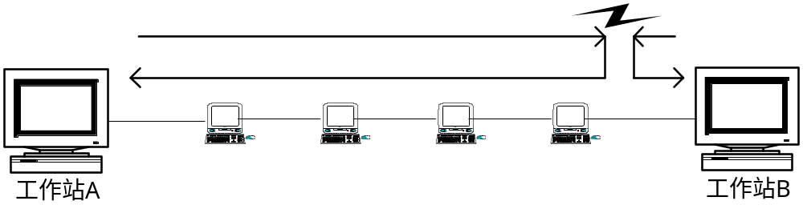
冲突示意图

Slide 30
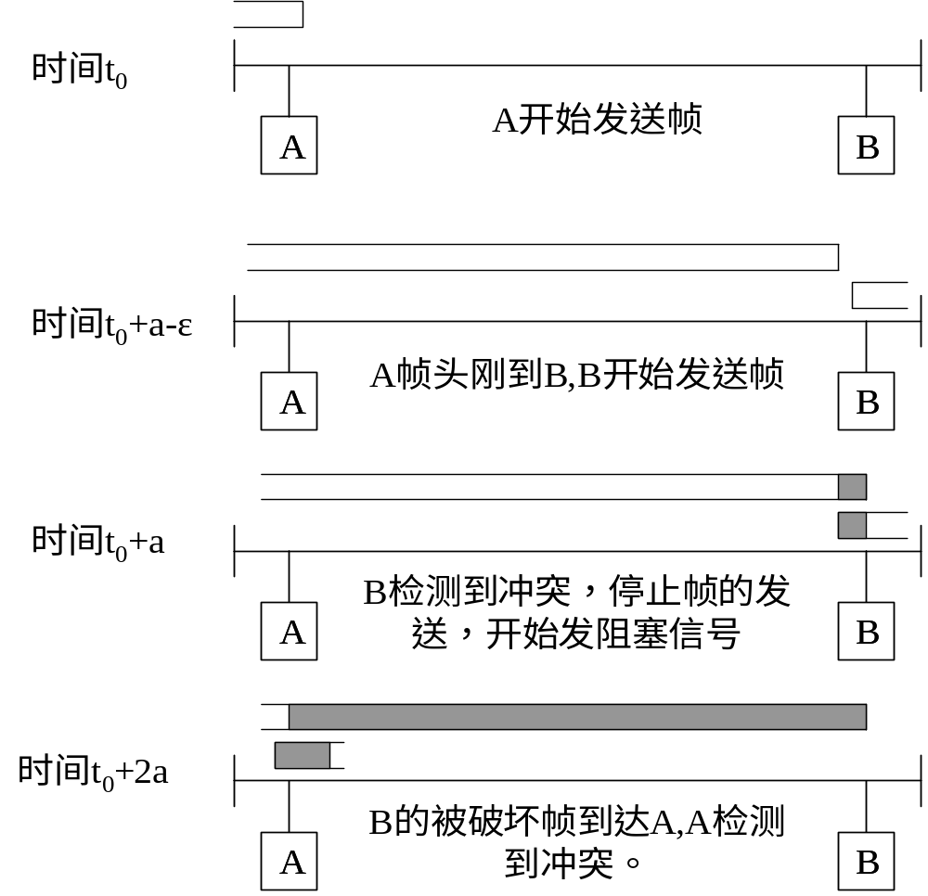
用于检测冲突的时间等于任意两个站点之间最大的传播延迟的两倍。

Slide 31
冲突是半双工通信的副产品。半双工意味着一台设备传输数据时，其它设备只能处于接收状态。

Slide 32


用集线器组成更大的局域网
都在一个碰撞域中
主干集线器
碰撞域
一系
二系
三系
一个更大的碰撞域

Slide 33


交换机使各网段成为
隔离开的碰撞域
碰撞域
B₁
碰撞域
B₂
碰撞域
A
B
C
D
E
F

Slide 34
最短帧长的计算公式：
Lmin=2×S÷V×R
Lmin：最短数据帧长（bit）
S：任意两站点间的最大距离（m）
R：数据传输速率（Mbps）
V：电子传播速度（200m/us）

Slide 35
CSMA/CD计算总结
1.Slot Time=2S/V+2Tphy ，如果有中继器:
Slot Time=2S/V+2Tphy+nTrepeater
2.Lmin=Slot Time×R，最短帧长
3.S=Lmin×V÷2R，系统跨距
4.退避时间t=R×Slot Time, R=1～2 ^{min(k,10)}

Slide 36
CSMA/CD算法总结
(1)如果链路是空闲的，则可以发送并同时检测冲突。
(2)如果链路是忙的，则继续侦听，直到检测到链路空闲（属于1-坚持）。
(3)如果在发送过程中检测到冲突，则停止当前帧的发送，发阻塞信号，等待一段选定的时间(退避间隔时间)。

Slide 37
以太网的帧结构总结
目的 MAC | 源 MAC | 长度/ 类型 | 上层PDU | FCS 校验
如果长度/类型大于1500，为类型字段，上层PDU为某种协议；
如果长度/类型小于1500，为长度字段，上层PDU为LLC PDU；

Slide 38
例题
电缆长2km,数据传输率10Mbps,信号传播速度200m/us,求允许的最短帧长？
答：
L=2×2000m×10b/us÷200m/us=200bit

Slide 39
系统跨距：两个站点的最大距离。
以太网规定的最短帧长为64字节，可以计算出他的最大系统跨距。
根据公式：Lmin=2×S÷V×R
系统跨距S=Lmin×V÷2R

Slide 40
例题1（09考研）
CSMA/CD网，数据率1Gbps，电信号速度200000km/s，若最小帧长度减小800比特，则系统跨距需要：
1、增加160m 2、增加80m
3、减少160m 4、减少80m
解：L=2×S×R÷V=S×2×10⁹÷(2×10⁸ )
L=10×S

Slide 41
例题2 （09考研）
以太网交换机进行数据转发时，使用的PDU地址是：
1、目的物理地址 2、目的IP地址
3、源物理地址 4、源IP地址

Slide 42
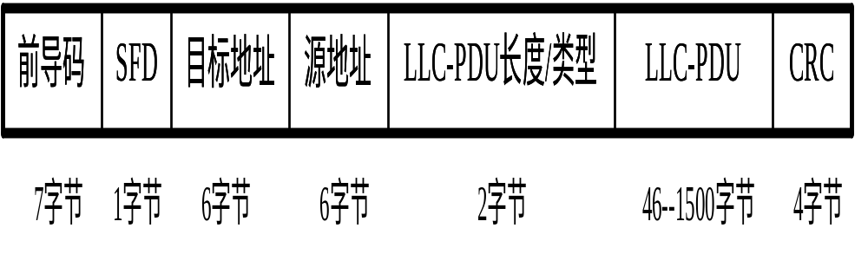
7.2.2 以太网MAC帧格式

Slide 43
前导码：包含7个字节，在这个域中，1和0 交替出现，警告系统接收即将到来的数据帧，同时使系统能够调整同步输入时钟。
帧起始分界符(SFD):帧起始分界符标记了帧的开始。它只有一个字节，模式是“10101011”，SFD通知接收方后面所有的内容都是数据。

Slide 44
目的地址(DA)：DA域为6个字节，标记了数据帧下一个结点的物理地址。
源地址(SA)：SA域也分配了6个字节。它包含了最后一个转发此帧的设备的物理地址。也是上个结点的物理地址。

Slide 45
LLC-PDU的长度/类型：该字节指出了LLC-PDU的字节数，即LLC-PDU域中的有效字节数。

Slide 46
对于以太网帧,该字段表示类型.
如何兼容以太网帧和IEEE802.3帧:
如果该字段大于5DC（1500），那么这个域表示类型（例如：0800表示IP协议，0806表示ARP协议等）。
为了使CSMA/CD协议的正常操作，需要一个最小帧长度64字节。

Slide 47
LLC-PDU:以太网MAC帧将802.2的整个帧作为透明数据包含了进来。该域的长度可以从46到1500字节不等。
如果长度字段大于5DC，该字段携带的是上层协议数据。
CRC:MAC帧的最后一个域是差错检测，占32位，用CRC。

Slide 48
以太网的 MAC 帧格式
IP 数据报
IP层
字节
6
6
2
46 ~ 1500
4
MAC 帧
目的地址
源地址
类型
数 据
FCS
MAC层
插入
8 字节
以太网 MAC 帧
物理层
7 字节
1 字节
…
10101010101010 10101010101010101011
前同步码
帧开始
定界符

Slide 49
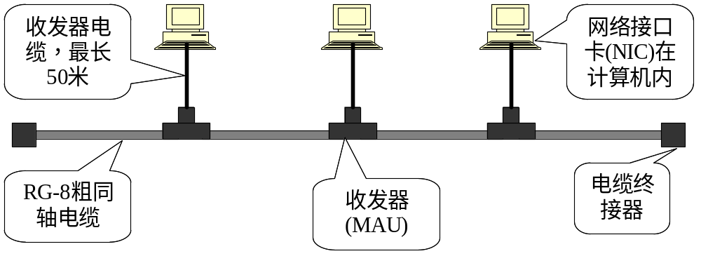
7.2.3 以太网种类
①10base5：粗缆以太网

Slide 50
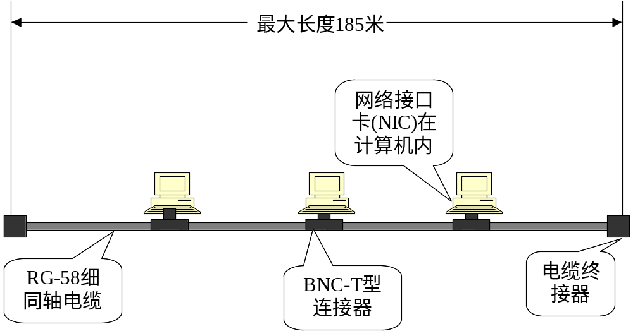
②10base2：细缆以太网

Slide 51
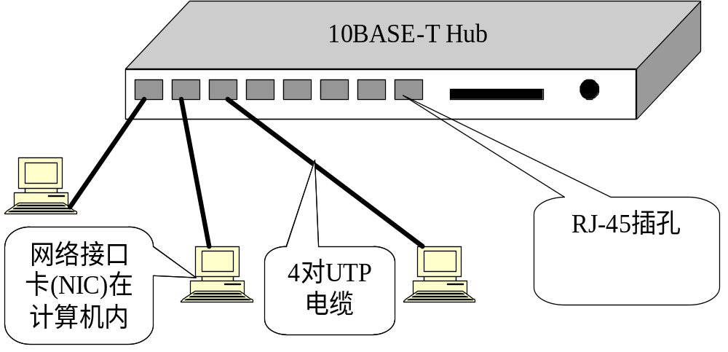
③10base-T：双绞线以太网

Slide 52
④快速以太网(100Base-T)
使用了和10base-T相同的MAC协议和帧格式，与10base-T的不同点是，编码系统为了适应100Mbps的速率要求改为4B/5B编码。
MAC帧格式仍然是802.3标准。
保持最短帧长不变，但将一个网段的最大电缆长度减小到100m。
帧间时间间隔从原来的9.6 μs改为现在的 0.96 μs。

Slide 53
100BASE-T：5类双绞线，2对。
100BASE-F：单模、多模光纤。
100BASE-T4：3类双绞线，4对。
100BASE-T2：3类双绞线，2对。

Slide 54
快速以太网的跨距
100M
双绞线
DTE
DTE
412M
光纤
DTE
DTE
DTE
100M
R
5M
R
100M
DTE
双绞线
DTE
R
R
DTE
光纤
228M
100M
209M
DTE
R
DTE
双绞线
光纤

Slide 55
交换型以太网
将共享式的集线器换成交换式的交换机；
交换机的个端口之间同时可以形成数据通道，端口之间帧的输入和输出不再受CSMA/CD的约束。
以太网交换机上，端口间基于帧的交换方式有存储转发方式和穿通交换方式。

Slide 56
全双工以太网
交换机本身工作 不再受CSMA/CD的约束，但是站点到交换机和交换机之间采用半双工工作的话，还是要受到CSMA/CD的约束。1997年全双工以太网出现，端口间可以同时收发数据，不再受到CSMA/CD限制。

Slide 57
交换机
交换机
客户
客户
客户
客户
全双工链路

Slide 58
总结
4种10BASE网络物理性能比较：
 | BASE5 | BASE2 | BASE-T | BASE-F
媒体 | 同轴-粗 | 同轴-细 | 双绞线 | 光纤
最长媒体 | 500m | 185m | 100m | 2Km
网络拓扑 | 总线 | 总线 | 星型 | 星型
最大跨距 | 2.5Km/5 | 925m/5 | 500m/5 | 4Km/2

Slide 59
10M和100M全双工和半双工比较
类型 | 媒体 | 全双工 | 半双工
10BASE-T | UTP | 100m | 100m
10BASE-FL | 多模光纤 | 2km | 2km
100BASE-T | UTP,STP | 100m | 100m
100BASE-F | 多模光纤 | 2km | 412m

Slide 60
7.3 无线局域网
IEEE 802.11定义了无线局域网 WLAN 技术规范。
802.11定义了三种物理层介质：
跳频扩展频谱FHSS（Frequency Hopping Spread Spectrum）、
直接序列扩展频谱DSSS（Direct Sequence Spread Spectrum）
红外线

Slide 61
“跳频”是一种用码序列进行多频频移键控的通信方式，也是一种码控载频跳变的通信系统。
直接序列展频技术是将原来的信号「1」或「0」，利用10个以上的chips来代表「1」或「0」位，使得原来较高功率、较窄的频率变成具有较宽频的低功率频率。

Slide 62
802.11采用以太网协议和载波监听多路访问/冲突避免技术（CSMA/CA）替代CSMA/CD来实现链路共享。
802.11采用相移键控 PSK 调制方式

Slide 63
（1）802.11：在 2.4 GHz 波段中传输速率为 1 Mbps 或 2 Mbps。既支持跳频技术 FHSS 也支持直接序列扩频 DSSS。
（2）802.11b：又称为 Wi-Fi，在 2.4 GHz波段中传输速率为 11 Mbps。802.11b 只支持 DSSS。 其无线功能的不亚于以太网。

Slide 64
CSMA/CA协议
CSMA/CA是带有冲突避免的载波侦听多路访问，发送包的同时不能检测到信道上有无冲突，只能尽量“避免”。
CSMA/CA协议的关键在于冲突避免CA。
CSMA/CA与CSMA/CD的区别在于：CSMA/CD是带有冲突检测的载波侦听多路访问，发送包的同时可以检测到信道上有无冲突；

Slide 65
IEEE 802.11采用了CSMA/CA是因为：
（1）无线网络设备无法在发送数据的同时检测冲突；
（2）碰撞检测方式不同,CSMA/CD通过电缆中电压的变化来检测，而CSMA/CA采用能量检测(ED) 方式。
（3）在无线局域网中，其刚刚发出的信号强度要远高于其他节点的信号强度，无法通过信号强度的变化来检测是否发生了冲突。

Slide 66
IEEE 802.11的冲突避免采用三种机制来实现
1、预约信道:利用MAC帧的持续字段向其他站点通告，以避免冲突。
2、正向确认:确认机制。
3、RTS/CTS机制:请求发送/允许发送。

Slide 67
802.11b的特点
最高11Mbps
开放的2.4GB频段
采用冲突避免技术
支持百米
内嵌加密技术

Slide 68
802.11b的典型解决方案
1.对等解决方案
2.单点接入解决方案
3.多点接入解决方案
4.无线中继解决方案
5.蜂窝漫游解决方案

Slide 69
7.4 其他局域网技术
令牌环网
令牌总线网
FDDI网

Slide 70
7.4.1 令牌环网
每个站点只有在轮到自己发送的时候才能发送数据，同时轮到一次只能发送一帧数据。这种机制称为令牌传递。
令牌是一个简单的帧，绕着环从一个站点传送到另外一个站点。环上的站点只有在拥有令牌的时候才能发送数据。
物理层采用差分曼切斯特编码.

Slide 71
①令牌环网访问模式:令牌传递
每当网络空闲时，它便传播一个令牌，令牌是一个简单的帧，它只有三个字节。这个令牌按顺序从一个NIC传送到另一个NIC，直到遇到一个需要发送数据的站点。

Slide 72
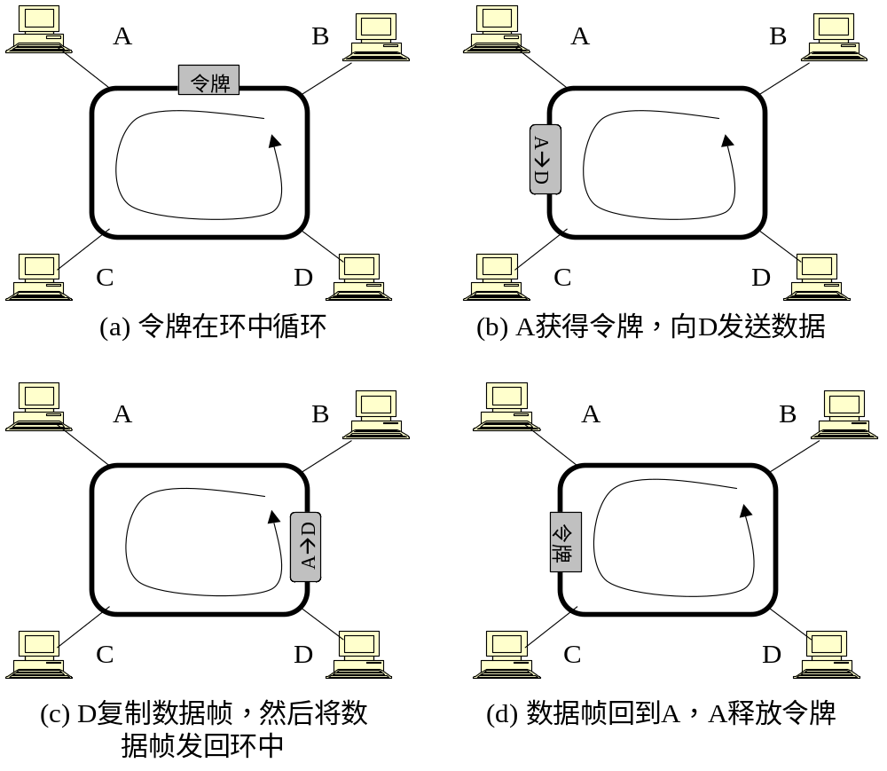

Slide 73
当数据帧回到它的发送站点时，发送站点发现该帧的源地址和自己的地址相同，于是就检查该数据帧的最后一个域(帧状态域FS)，如果该帧的最后一个域中的相关信息被设置，发送站点就明白这个帧已经被接收了。发送站点于是就丢弃该帧，同时将令牌释放回环里。

Slide 74
②令牌环的MAC帧格式
令牌环有三种类型的帧：
数据帧，令牌帧和异常终止帧

Slide 75
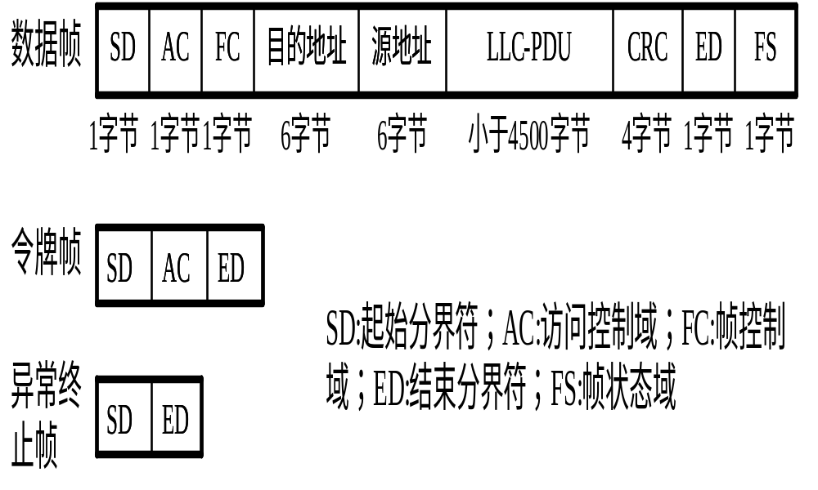

Slide 76
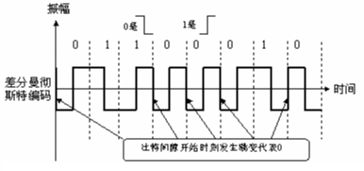
起始分界符SD：SD是一个字节长，用来警告接收站点一个帧即将到来，SD的格式为JK0JK000
JK为违法码.
J:开始和比特中间没跳变.
K:比特中间没跳变.

Slide 77
访问控制AC： AC域为一个字节长，其比特模式为PPPTMRRR。PPP是三位优先级，T是用来指明该帧是令牌帧还是数据帧。M是监控位,用来防止永久循环的帧在网中存在。RRR是预留位，由希望对下一个令牌作预留的站点来填写。
帧控制FC ：FC域为一个字节长，其中第一位是类型位，用来指明LLC-PDU域中的信息是数据信息还是控制信息。其他七位是特殊信息，包含了在令牌环逻辑中所使用的信息。

Slide 78
目的地址DA：六个字节的DA域包含了帧的下一个目标的物理地址。
源地址SA：SA为六个字节，包含了发送该帧的站点的物理地址。
LLC—PDU：最大长度为4500字节。
CRC：CRC域为4字节，包含CRC-32差错检测序列。

Slide 79
结束分界符ED：ED域是第二个标记域，一个字节长，指明了发送者数据或控制信息的结束。其比特模式为JK1JK1IE。E为错误检测位，任何中间站点检测到任何错误，就将该位置位。I用于多帧传送中使用，该位置位表示还有后续的帧要传送，此帧不是最后一帧。

Slide 80
帧状态FS：帧的最后一个字节是FS域。其比特模式为ACrrACrr，其中r没有定义。A和C由接收者来设置，A被置位表示地址被识别，C被置位表示帧被接收者拷贝。

Slide 81
令牌帧
令牌帧只包含了三个域：SD、AC、ED。SD指明帧即将到来，AC除指明此帧是令牌之外，还包括一个优先级域和预留域。ED域指明了帧的结束。

Slide 82
7.4.3 FDDI
光纤分布式数据接口（FDDI）是一个由ANSI（美国国家标准学会）和ITU-T(ITU-T X.3国际电信联盟）制定的标准化局域网协议。它支持100Mbps的数据速率，环型拓扑结构。

Slide 83
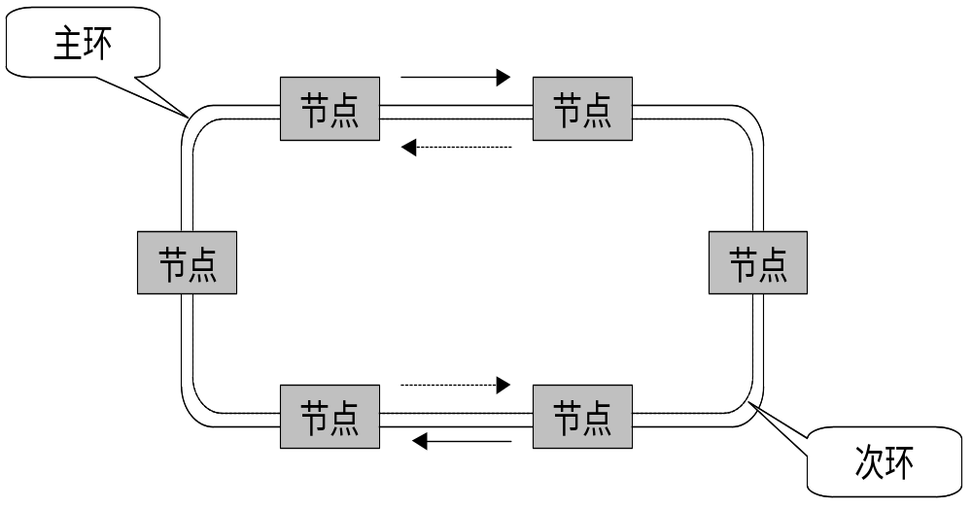

Slide 84
① FDDI编码机制:
FDDI使用一种特殊的编码机制，该机制称为4比特/5比特（4B/5B）编码。在这个系统中，数据的每4个比特先编码为5个比特，然后采用NRZ-I编码成信号，NRZ-I在这里使用1反转。

Slide 85
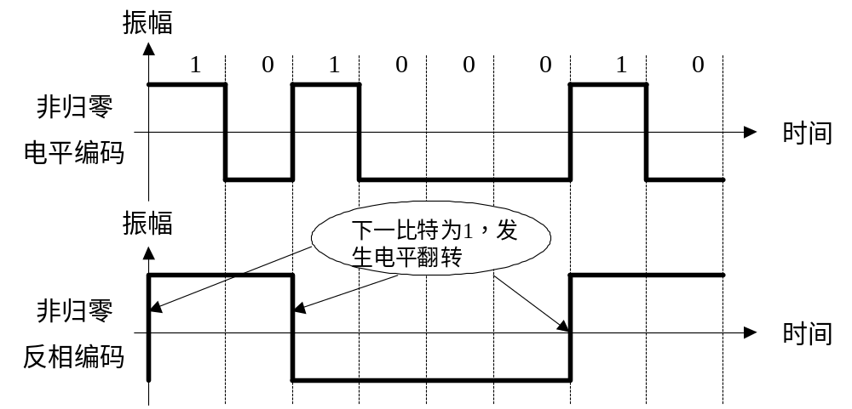
NRZ-I编码

Slide 86
NRZ-I在数据单元中含有一长串0的情况下，可能会丢失同步。4B / 5B 编码将每个 4 比特数据转换为不包含超过连续两个0的5比特单元。

Slide 87
数据序列
编码序列
数据序列
编码序列
0000
11110
1000
10010
0001
01001
1001
10011
0010
10100
1010
10110
0011
10101
1011
10111
0100
01010
1100
11010
0101
01011
1101
11011
0110
01110
1110
11100
0111
01111
1111
11101

Slide 88
7.5 异步传输模式(ATM)
异步传输模式(ATM)是由ATM论坛设计的信元中继协议，被 ITU-T所接受。虽然ATM 最初是为WAN设计的，但现在，ATM也广泛用于局域网中。
支持从窄带话音、数据传输到HDTV等范围极广的各种业务。ATM信元由53B长度构成，其中 5B是信元头，48B是信息，所以在线路上传输的信息都是ATM信元。

Slide 89
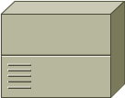


语音
数据
图象
信元
.面向连接
.支持多种业务类型
.适用于局域网和广域网

Slide 90
7.5.1 ATM的设计目标
为新的高速传输介质和设备提供新的网络技术;
在不降低现有系统效率或更换现有系统的情况下，在它们之间提供广域网连接;
新系统必须能够支持现有的电信体系，并和它们协同工作;
新系统必须是面向连接的，这样才能保证顺序和可预测的传输;

Slide 91
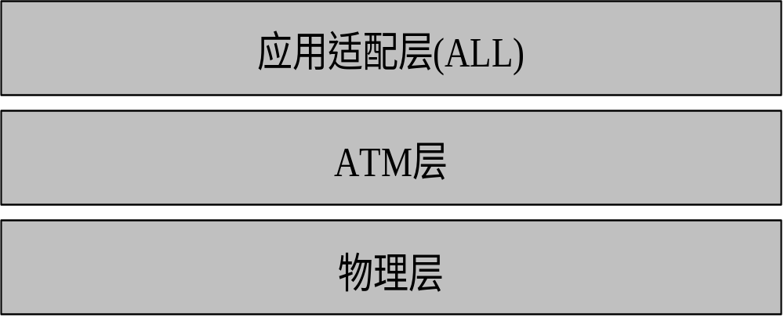
7.5.2 ATM应用适配层
ATM定义了和OSI模型不相类似的层次结构

Slide 92
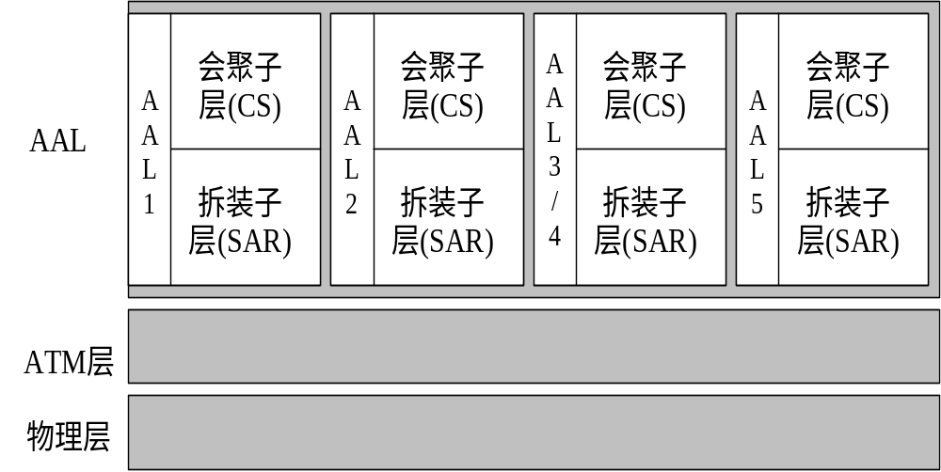

Slide 93
AAL业务属性分类
A类—恒定比特速率(CBR)业务、端到端有定时要求、面向连接。实时语音、视频。
B类—可变比特速率(VBR)业务、端到端有定时要求，面向连接。压缩的语音、视频。

Slide 94
C类—可变比特速率(VBR)业务、端到端无定时要求，面向连接 。TCP服务的程序。
D类—可变比特速率(VBR)业务、端到端无定时要求，无连接 。UDP服务的程序。

Slide 95
7.5.3 ATM层
ATM 层提供了路由、交通管理和复用服务。它按照以下方式处理输出通信：从 AAL 层接受 48 字节的信息段，然后通过添加 5 字节的报文头将它们转换为 53 字节的信元。

Slide 96
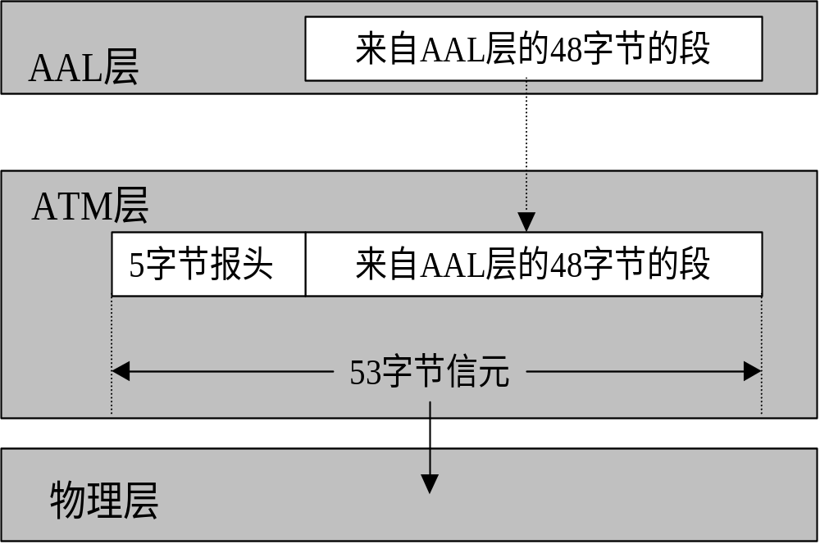

Slide 97
ATM层信元报文头格式：
ATM信元有两种格式
一种格式的信元用于用户网络接口(UNI)
另一种格式的信元用于网络到网络的接口(NNI)

Slide 98





公共 UNI
B-ICI
ATM公网
UNI
NNI
NNI
NNI
ATM专网
UNI = 用户到网络接口
NNI = 网络到网络接口

Slide 99
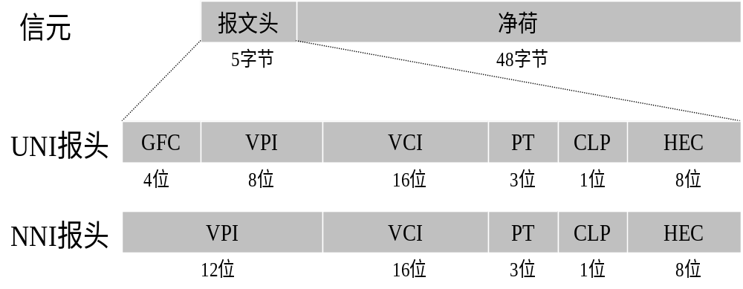

Slide 100
(GFC)一般流量控制：4比特的GFC域在UNI中提供了流量控制。
(VPI)虚通路标识：VPI在UNI信元中是8位，而在NNI信元中是12位。
(VCI)虚通道标识：VCI在UNI信元和在NNI信元中都是16位。

Slide 101
Virtual Channels (VCI)
ATM 物理连接
虚通道连接
Virtual Channel Connection (VCC)
Virtual Path (VPI)
Virtual Path (VPI)
Virtual Channels (VCI)
一条虚通路（VPI）
包含许多条虚通道（VCI）
虚通道（VCI）
是 ATM 网络端点之间
的逻辑通路
连接标志 = VPI/VCI

Slide 102
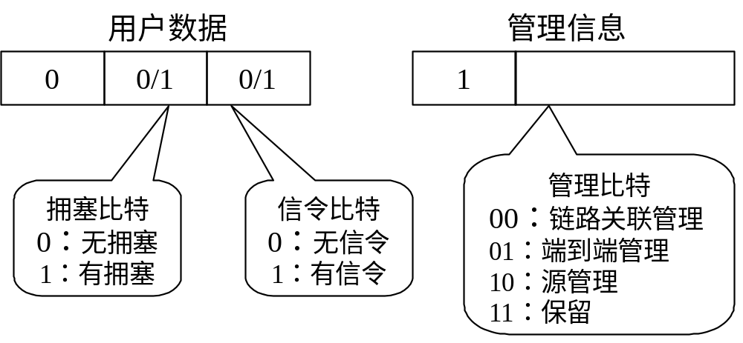
(PT)有效数据类型：3比特的PT域中，第一个比特定义了信元中有效数据是用户信息还是管理信息。

Slide 103
(CLP)信元丢失优先级:1个比特的CLP是实现拥塞控制的，1是高优先级。CLP置为1的信元就必须保留下来。CLP置0 的可以丢弃。
(HEC)报文头校验,采用CRC校验。

Slide 104
ATM网络中的路由
ATM网络中的路由是靠交换机中的连接映向表。一个连接映向表含有端口、VPI和VCI。

Slide 105
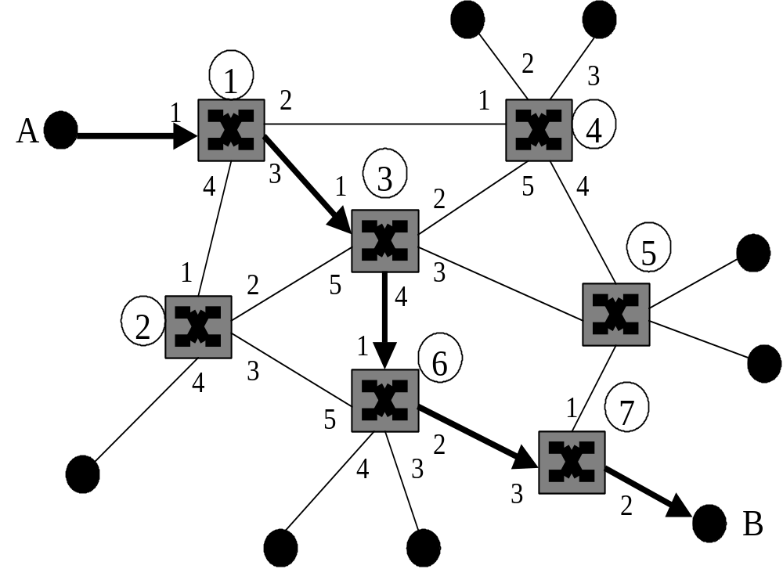

Slide 106
每个信元携带的虚通路标示符(VPI)和虚通道标示符(VCI)就是用来识别路径的。
在数据交换的过程中，路径本身是固定的，但是标识它的VPI和VCI在不同链路上是不同的。VPI和VCI可以由网络管理者来赋予，以便来创建永久虚电路。VPI和VCI也可以在传输开始前由信令过程动态分配。称为交换 VPI和VCI。

Slide 107
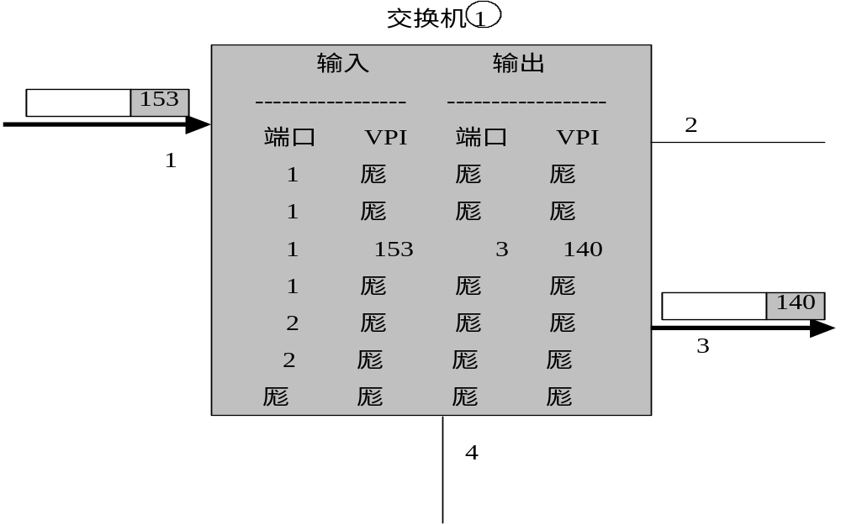
使用VPI的交换

Slide 108
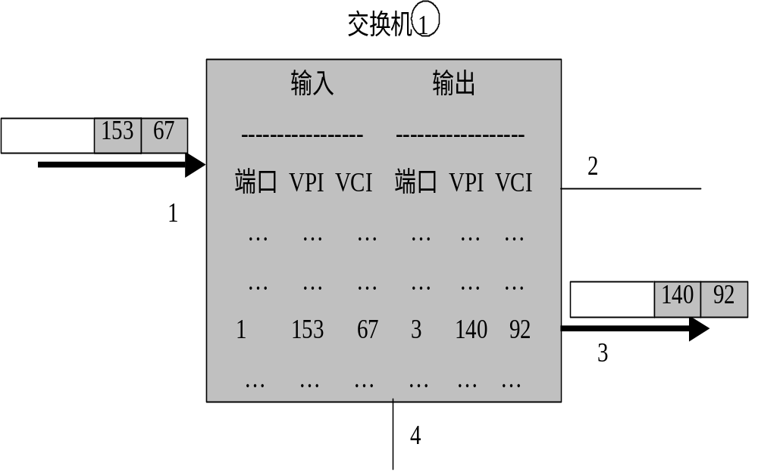
使用VPI和VCI的交换

Slide 109
VP and VC 交换
VC 交换／交叉连接
VCI 1
VCI 2
VCI 3
VCI 4
VP 交换／交叉连接
VPI 1
VPI 3
VPI 2
Port 2
VPI 2
VCI 4
Port 1
VCI 1
VCI 2
VPI 1
VPI 3
VCI 3
Port 3
VCI 1
VCI 1
VCI 2
VPI 4
VPI 5
VCI 2

Slide 110
实例：
输入
输出
Port
VPI/VCI
Port
VPI/VCI
13/45
1
10/29
2
13/45
2
10/29
10/64
2
11/45
1
12/29
1
1
10/64
3
14/29
3
3
13/29
1
15/64
14/29
ATM 交换解析 VPI/VCI 值
每个端口的 VPI/VCI 值是唯一的

Slide 111
7.6 帧中继
X.25提供了广泛的差错和流量控制，这样大量的确认和响应信息的传送必然会占用大量的带宽。在早期的传输介质容易出错的情况下是必要的，但现在的传输介质的性能得到提高，像X.25协议中那样严格的差错和流量控制措施就是不必要的。

Slide 112
X.25 是针对分组交换网而制定的国际标准。是对公用分组交换网接口的规约。以面向连接的虚电路服务为基础。
X.25 接口
DTE
DCE
X.25 接口
VC₁
DTE
DCE
VC₂
DCE
DTE
X.25 公用分组交换网
X.25 接口

Slide 113
今天的数字光纤网比早期的电话网具有低得多的误码率，如果减少结点对每个分组的处理时间，则各分组通过网络的时延亦可减少，同时结点对分组的处理能力也就增大了。

Slide 114
帧中继在操作处理上做了大量的简化。不需要考虑传输差错问题，其中间节点只做帧的转发操作，不需要执行接收确认和请求重发等操作，差错控制和流量均交由高层端系统完成，大大缩短了节点的时延，提高了网内数据的传输速率。

Slide 115
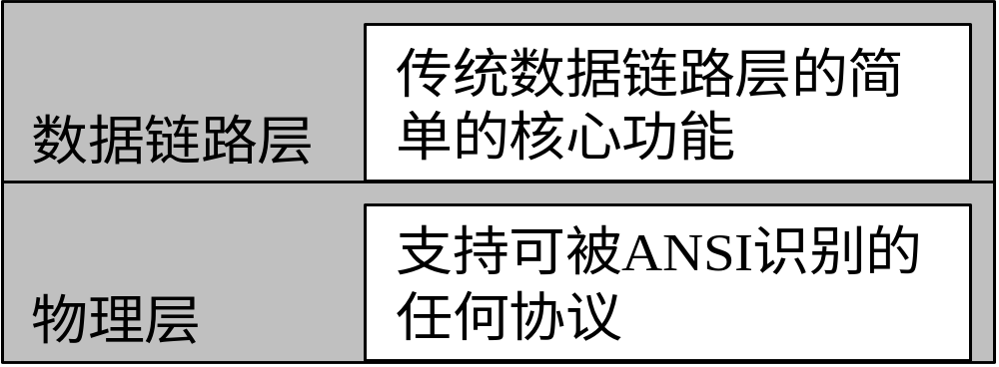
7.6.1 帧中继的层次结构
帧中继只包含物理层和数据链路层这两个层次。

Slide 116


7.6.1 帧中继的操作
帧中继的传输是基于永久需电路(PVC)连接的，帧中继的虚电路是使用DLCI来表示，在两个指定站点之间的所有通信都沿着同样的路径进行。
虚电路
路由器
路由器
局域网
局域网
帧中继网

Slide 117
IP 数据报
首部
尾部
字节
1
2~4
可 变
2
1
标 志
地 址
信 息
帧检验序列
标 志

Slide 118
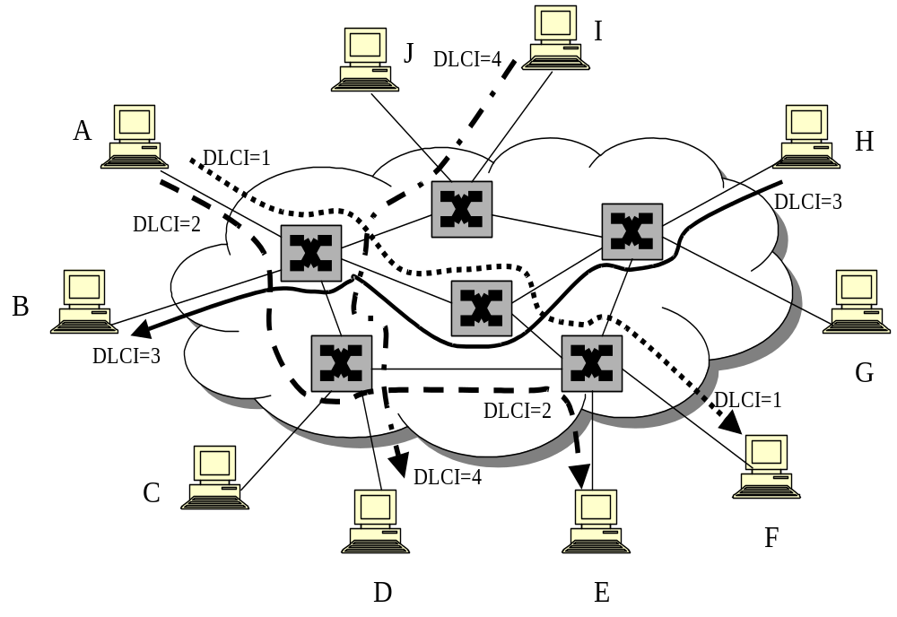

Slide 119
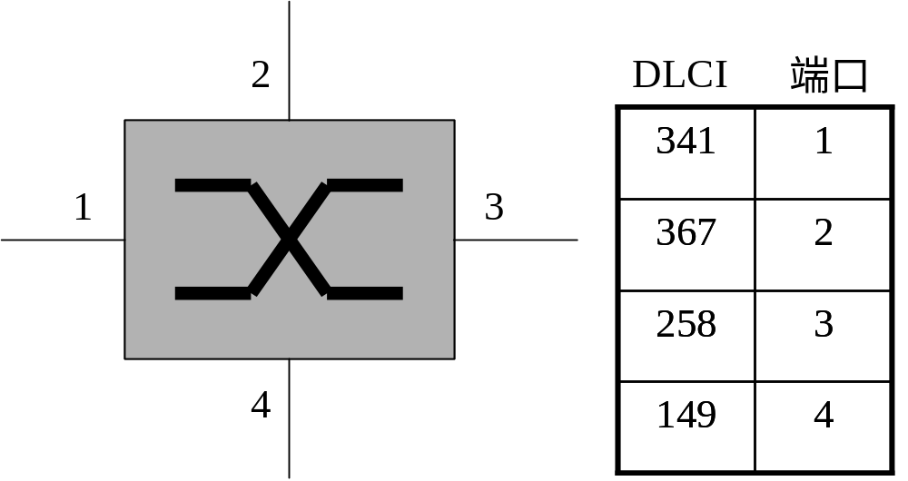
帧中继交换机的交换表

Slide 120
